Slide 1
«Методические рекомендации при подготовке к Всероссийской олимпиаде школьников»
Менянцева Кира Александровна
Учитель английского языка
МБОУ «СШ №18»
г.Нижневартовск 2023 год

Slide 2
Выявление, поддержка и развитие способностей и талантов у детей и молодежи входит в число приоритетных направлений современной российской образовательной политики. И одним из действенных механизмов реализации данной цели является Всероссийская олимпиада школьников- система ежегодных предметных олимпиад для обучающихся в государственных, муниципальных и негосударственных образовательных организациях реализующих образовательные программы.
Основными целями и задачами олимпиады школьников по английскому языку являются:
развитие и выявление интересов и творческих способностей к английскому языку
создание условий для поддержки одаренных детей
продвижение лингвистических и социокультурных знаний.

Slide 3
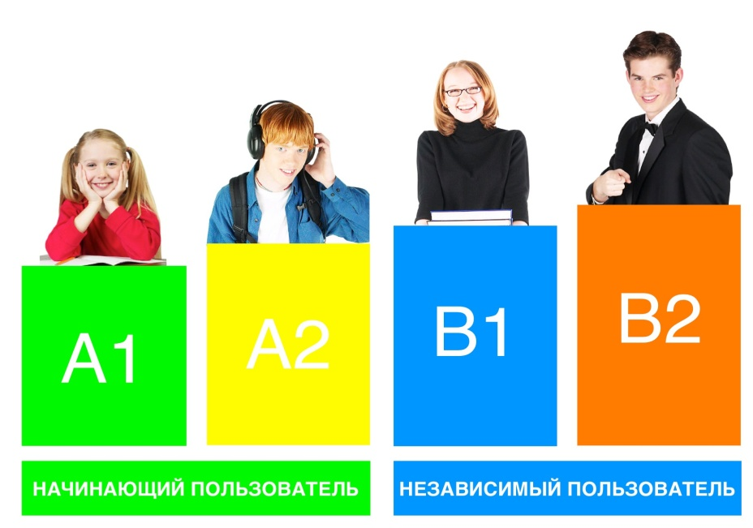
Проверка уровня знаний участников олимпиады проводится в 4 этапа конкурса:
понимание устной речи (Listening)
понимание письменной речи (Reading)
лексико-грамматический тест (Use of English)
письменной речи (Writing)
A1 и A2 (для 5-6 классов), A2 и B1 (для 7-8 классов), В1 и В2 (для 9-11 классов).

Slide 4
АУДИРОВАНИЕ
Снимать трудности, которые могут возникнуть в процессе прослушивания .
Давать четкие установки на прослушивание.
Прослушивать текст один или 2 раза, в зависимости от подготовки детей.
Проверить понимание текста.
Использовать текст как опору для высказываний, если это необходимо.
Работа над аудио-текстом
До прослушивания
Во время прослушивания
После прослушивания

Slide 5
Примеры на контроль понимания после прослушивания
Верно/неверно высказывание;
Поставить в правильный порядок пункты плана;
Подобрать иллюстрацию;
Нарисовать услышанное;
Восстановить текст;
Выбрать заголовок из нескольких вариантов.

Slide 6
ЧТЕНИЕ
Целью обучения чтения является формирование умений просмотрового, ознакомительного и изучающего чтения, то есть извлечение информации в нужном объеме для решения конкретной речевой задачи.
It’s too loud! Please be quiet!
Every Friday night Sally is angry with her sister, Jenny. Every Friday Jenny watches pop concerts on TV. She loves listening to very loud pop songs. It is too loud for Sally. “it’s too loud,” says Sally. Then Jenny starts to sing, “Sha-la-la-la-la…” “Please be quiet,” shouts Sally. But Jenny doesn’t turn it down.
Sally doesn’t like Friday nights. But Jenny likes Friday nights.

Slide 7
Слова/ фразы в кавычках.
It’s too loud! Please be quiet!
Every Friday night Sally is angry with her sister, Jenny. Every Friday Jenny watches pop concerts on TV. She loves listening to very loud pop songs. It is too loud for Sally. “it’s too loud,” says Sally. Then Jenny starts to sing, “Sha-la-la-la-la…” “Please be quiet,” shouts Sally. But Jenny doesn’t turn it down.
Sally doesn’t like Friday nights. But Jenny likes Friday nights.

Slide 8
слова с заглавной буквы
самое длинное слово
словосочетания с определенной грамматической структурой
It’s too loud! Please be quiet!
Every Friday night Sally is angry with her sister, Jenny. Every Friday Jenny watches pop concerts on TV. She loves listening to very loud pop songs. It is too loud for Sally. “it’s too loud,” says Sally. Then Jenny starts to sing, “Sha-la-la-la-la…” “Please be quiet,” shouts Sally. But Jenny doesn’t turn it down.
Sally doesn’t like Friday nights. But Jenny likes Friday nights.

Slide 9
ЛЕКСИКО-ГРАММАТИЧЕСКИЙ ТЕСТ
уметь использовать основные коммуникативные типы предложений: повествовательные, вопросительные, побудительные.
порядок слов в предложении. Утвердительные и отрицательные предложения.
использовать глагол - связку to be в Present Simple, Past Simple;
использовать глагол can и must;
использовать глаголы в Present Simple, Past Simple, Future Simple, Present Continuous.
использовать существительные в единственном и множественном числе.
использовать личные местоимения в именительном и объектном падежах.
выражать коммуникативные намерения с использованием грамматических форм Present Simple, Past Simple (правильные и неправильные глаголы).
использовать в речи наиболее употребительные предлоги для обозначения временных и пространственных соответствий.
оперировать в речи наречиями времени .

Slide 10
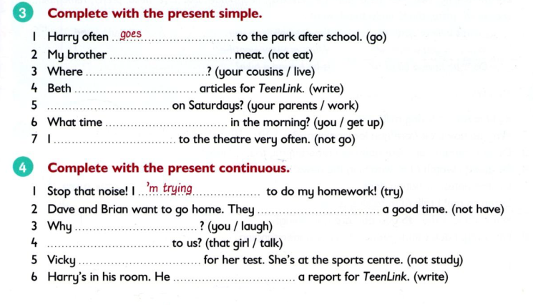
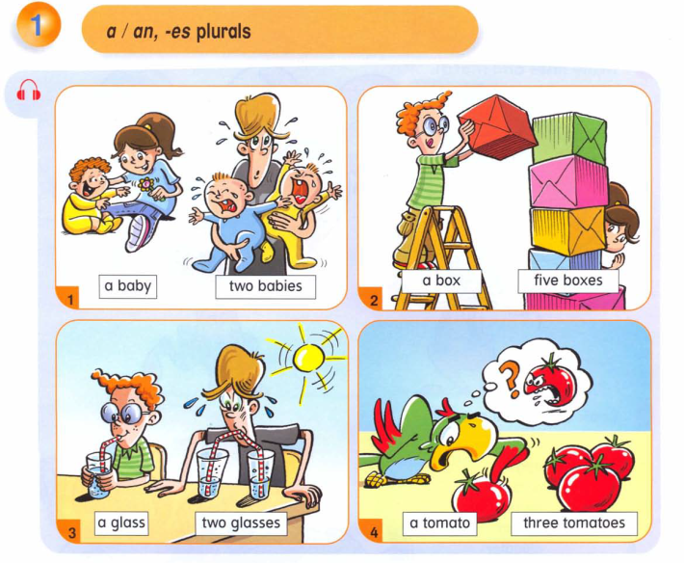
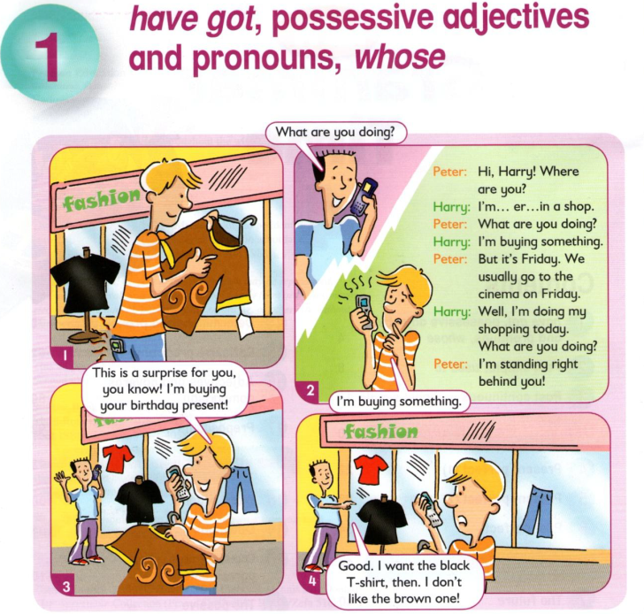
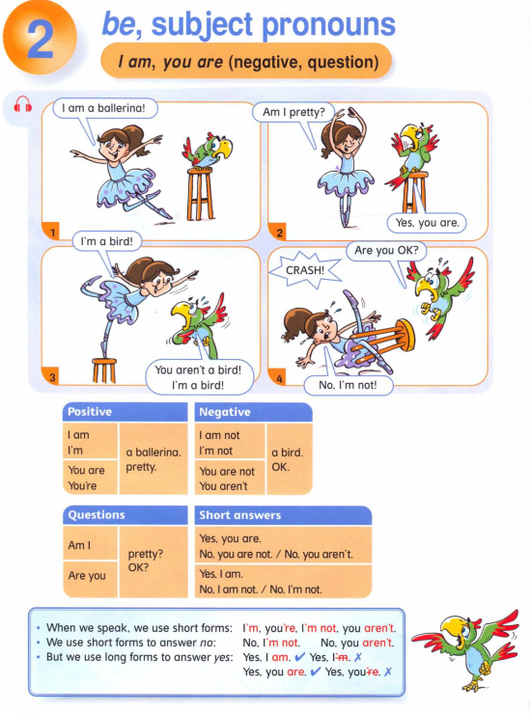
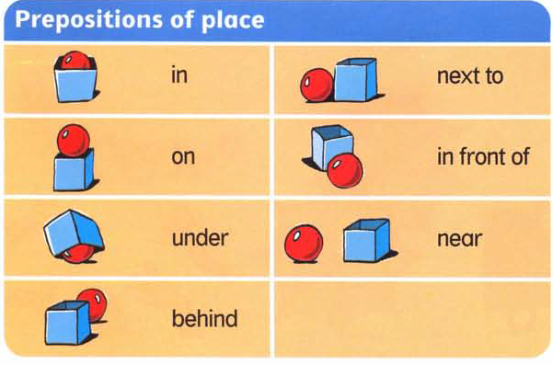
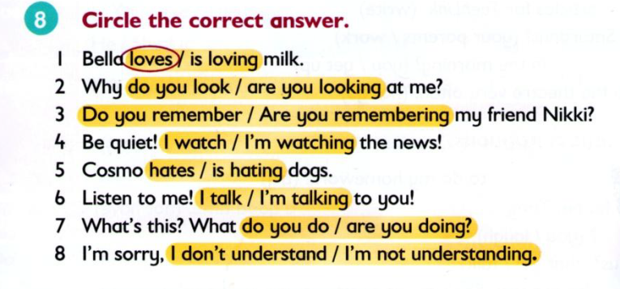

Slide 11
https://learningapps.org

Slide 12
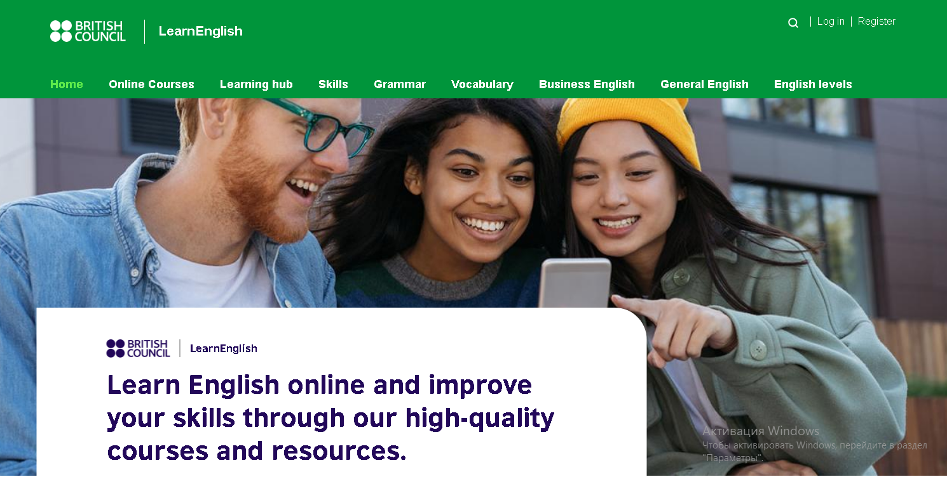
https://learnenglish.britishcouncil.org

Slide 13
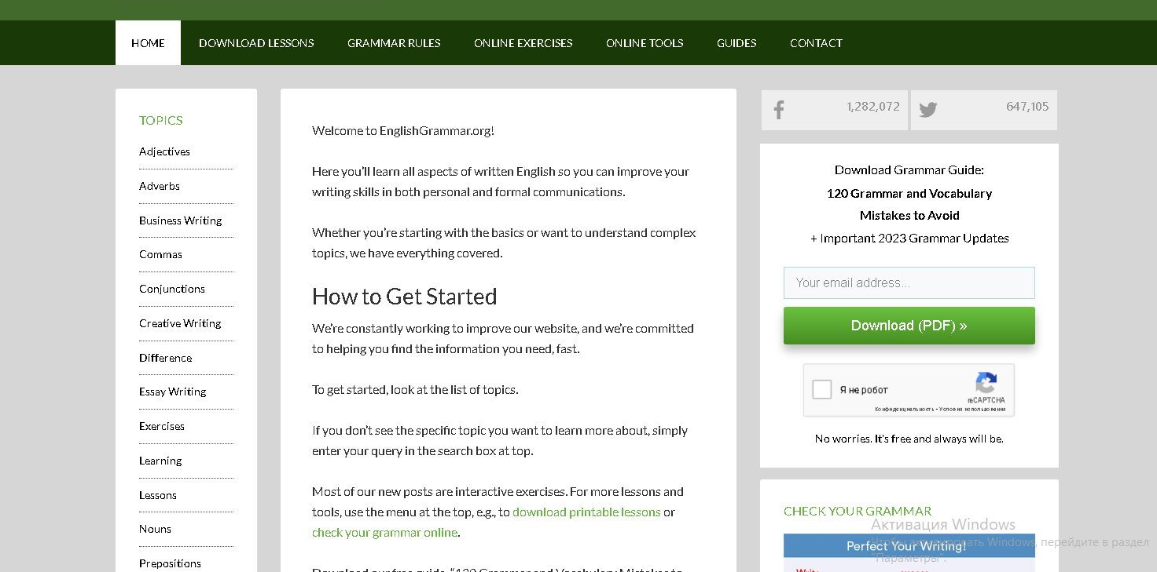
https://www.englishgrammar.org

Slide 14
ПИСЬМЕННАЯ РЕЧЬ
Приветствие ВСЕГДА пишу на отдельной строке. После приветствия ВСЕГДА ставлю запятую.
ВСЕГДА начинаю 2-й абзац с заглавной буквы.
ВСЕГДА продолжаю письмо на той же строке, использую фразы: I’m writing to tell you about… How are you?
ВСЕГДА даю нужную информацию и СРАЗУ задаю вопрос.
ВСЕГДА пишу заключение на отдельной строке, использую фразу: I hope to hear from you soon!
ВСЕГДА начинаю подпись с заглавной буквы. ВСЕГДА после подписи ставлю запятую, использую фразы: Yours, Best wishes! Не ставлю точку после своего имени.

Slide 15
Dear__________________
I’m writing to tell you about_____________
His name is______________________________
He is__________________________________old.
His hair is_______________________________
He has got_______________________________
He loves wearing_________________________
His favourite food is______________________
His hobbies are__________________________
We like to_______________________________
What about______________________________?
What____________________________together?
I hope___________________________________
Best___________________

Slide 16
Спасибо за внимание!

